Slide 1

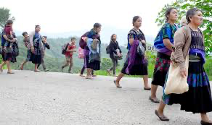



Familias DESPLAZADAS POR LA VIOLENCIA
SEMANA DE FAMILIA Y VIDA 2025
“Familias peregrinas de la esperanza”

Slide 2
ORACIÓN INICIAL
Dios Todopoderoso,
Millones de nuestras hermanas y hermanos están en movimiento alrededor del mundo, no por elección, sino por desesperación.
Para aquellos obligados a huir de la violencia, oramos para que encuentren seguridad.
Para aquellos que buscan oportunidades económicas, oramos para que encuentren medios de vida seguros.
Para aquellos que intentan apoyar y proteger a sus familias, oramos para que encuentren comunidades que los acepten.
Por aquellos que buscan paz y esperanza, oramos para que podamos ser portadores de la Buena Nueva.
Estamos llamados a ser abogados proféticos en este mundo. Llamar a que se acabe la injusticia y ser heraldos de la verdad y el amor.
Oramos para que todos los migrantes, refugiados y desplazados puedan encontrar comunidades seguras y amorosas y la oportunidad de prosperar.
Y oramos para que podamos tener el coraje de ponernos de pie y actuar en defensa de la dignidad humana para todos nuestros hermanos y hermanas necesitados.
Amén.

Slide 3
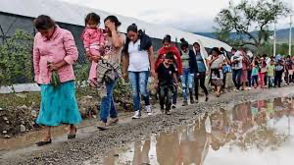
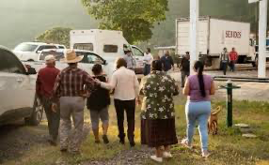
OBJETIVO:
Sensibilizarnos de la realidad que enfrentan las familias que tienen que desplazarse por causa de la violencia y solidarizarnos con quienes son víctimas de estos desplazamientos, llevándoles una luz de esperanza

Slide 4

CANTO: Aquí está mi familia, Señor

Slide 5
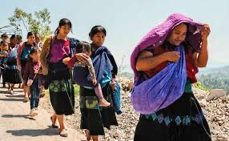
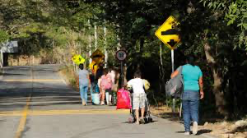
LA REALIDAD:
En los años 50, en algunos estados de México, los pleitos entre familias ocasionaban muertes y la consecuente huida de las familias, de sus lugares de origen hacia otra zona.
Durante las guerras en Guatemala, muchas familias tuvieron que huir y refugiarse en México, principalmente en el estado de Chiapas.
En nuestro país, en los años 90, en algunos estados se tuvo la desagradable experiencia de que algunos grupos católicos expulsaron violentamente a familias que habían dejado el catolicismo y se habían adherido a otras confesiones religiosas. En algunos casos sucedía de manera
Por décadas, muchas familias de Centroamérica han salido de su país para llegar a Estados Unidos, muchos huyendo de la pobreza y buscando mejorar sus condiciones, y varios más huyendo de la violencia.

Slide 6
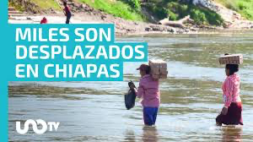
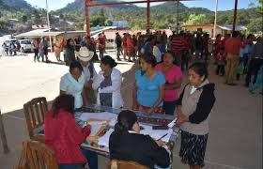
LA REALIDAD:
e) Hay familias, en México, que tuvieron que dejar sus tierras (fueron expulsadas) porque las instituciones gubernamentales decretaron que sus tierras ya no eran de ellos, y las dejaron sin hogar.
f) En los estados donde se han presentado levantamientos armados, muchas familias, que no están de acuerdo con la forma de manifestación, han tenido que salir huyendo para refugiarse lejos de ahí.
g) Recientemente, han huido de Chiapas hacia Guatemala, muchas familias, escapando de grupos armados de la delincuencia organizada. El crimen organizado domina muchas regiones de nuestro país, extorsionando a campesinos y pequeños comerciantes.
El común denominador de estos ejemplos de movilidad social es la VIOLENCIA.

Slide 7
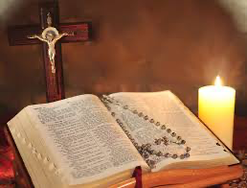
LECTURA BIBLICA: Mt 2,13-20
El Ángel del Señor se apareció en sueños a José y le ordenó: “Levántate, toma al niño y a su madre, y huye a Egipto; quédate allí hasta que yo te diga, porque Herodes va a buscar al niño para matarlo”. El se levantó, tomó de noche al niño y a su madre y se fue a Egipto, donde estuvo hasta la muerte de Herodes… Al morir Herodes, el Ángel del Señor se apareció en un sueño a José, en Egipto, y le dijo: “Levántate, toma al niño y a su madre, y vuelve a la tierra de Israel”
Momento de silencio para reflexionAR

Slide 8
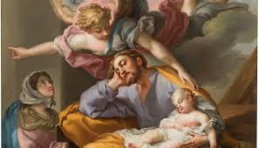
JUZGAR:
El Hijo de Dios sufrió lo que tantas familias desplazadas sufren por la violencia, por las amenazas de muerte. Dios no está de acuerdo con este sufrimiento y quiere que todos vivan en paz, en su casa y en su territorio. El comprende la historia de tantos sufrimientos de las familias desplazadas, porque vivió esta situación en carne propia, junto con María y José. Dios no abandona a nadie y desea que todo cambie, para que las familias vivan en paz.

Slide 9
El Dicasterio para la Doctrina de la Fe, en su Declaración sobre la Dignidad Humana, dice:
“Los emigrantes están entre las primeras víctimas de las múltiples formas de pobreza. No es solo que su dignidad viene negada en sus países, sino que su misma vida es puesta en riesgo porque no tienen los medios para crear una familia, para trabajar o para alimentarse. Una vez llegados a los países que deberían poder recibirlos, no son considerados suficientemente dignos para participar en la vida social como cualquier otro, y se olvida que tienen la misma dignidad intrínseca de cualquier persona. Nunca se dirá que no son humanos; pero, en la práctica, con las decisiones y el modo de tratarlos, se expresa que se los considera menos valiosos, menos importantes, menos humanos. Por tanto, es siempre urgente recordar que todo emigrante es una persona humana que, en cuanto tal, posee derechos fundamentales inalienables que han de ser respetados por todos y en cualquier situación. Su acogida es una forma importante y significativa de defender la inalienable dignidad de cada persona humana más allá de su origen, color o religión” (40).

Slide 10
Los obispos mexicanos, en el Proyecto Global de Pastoral 2031+2033, expresan:
“Una de las características propias del hombre, desde su origen, ha sido su movilidad. El deseo de conocer, viajar y descubrir cosas y lugares nuevos, lo ha llevado a un continuo desplazamiento. El avance de la técnica y la construcción de modernas maquinarias han facilitado el desplazamiento de muchas personas a lugares remotos y desconocidos. Por otro lado, también aquí, se encuentra uno de los dramas de nuestro tiempo y de este fenómeno globalizador: la migración forzada de millones de seres humanos que ha obligado a muchos hermanos a dejar su pueblo y su cultura, lo que deriva en pobreza, violencia, falta de oportunidades, rechazo racial, político y religioso, desintegración familiar, trata de personas, necesidad de refugio, constitución de nuevas familias, soledad, desarraigo y una vulnerabilidad jurídica ante su situación de inmigrantes indocumentados” (No. 38).

Slide 11
EL PAPA FRANCISCO :
“… renuevo a Europa y a la Comunidad internacional mi llamado a considerar el fenómeno migratorio como una oportunidad para crecer juntos en fraternidad e invito a todos a ver en cada hermano y hermana migrante el rostro de Jesús que se ha hecho huésped y peregrino entre nosotros” Papa Francisco.
Los obispos mexicanos, en sus propuestas pastorales, sugieren: “Recibir con caridad, acompañar, defender los derechos e integrar a los hermanos y hermanas migrantes que transiten o deseen permanecer con nosotros” (PGP 176 f).

Slide 12

ACTUAR:
Tenemos que seguir haciendo mucha oración, si es posible con ayuno, porque hay ciertos demonios que sólo así pueden ser vencidos (cf Mt 17,21; Mc 9,29).
Acompañar misericordiosamente a las familias desplazadas, con asistencia humanitaria, para que no carezcan de lo necesario y tengan una vida digna. Si es posible, ayudarles a tener un empleo adecuado, para que se valgan por sí mismas.
Prepararnos para poder manifestar, ante las autoridades pertinentes, nuestras preocupaciones y urgirles que atiendan las causas del desplazamiento forzado de personas y familias.

Slide 13
DINÁMICA: Bendecid Oh Señor las familias
Reparte copias del canto"Bendecid oh Señor las familias o busque en su celular la letra del canto y contestar las siguientes preguntas:
1.- Subraya las expresiones de la canción que a tu juicio se refieren a relaciones de amor y autoridad.
2.- Que significa para ti la siguiente estrofa:
La familia comience sabiendo porqué y dónde va
y que el hombre retrate la gracia de ser un papá.
La mujer sea cielo y ternura y afecto y calor,
y los hijos conozcan la fuerza que tiene el amor.
3.- Qué nos quire transmitir el autor cuando dice:
Que ninguna familia comience en cualquier de repente,
y que ninguna familia se acabe por falta de amor.
La pareja sea el uno en el otro de cuerpo y de mente,
y que nada en el mundo separe un hogar soñador.

Slide 14
DINÁMICA: Bendecid oh Señor las familias
Reparte copias del canto"Bendecid oh Señor las familias o busque en su celular la letra del canto y contestar las siguientes preguntas:
4.- Haz de la siguiente estrofa una oración para las familias que viven en las condiciones que describe el canto:
Que ninguna familia se albergue debajo del puente,
y que nadie interfiera en la vida y en la paz de los dos,
y que nadie los haga vivir sin ningún horizonte,
y que puedan vivir sin temer lo que venga después.
5.- En general ¿que mensaje quire transmitir el autor?
6.- ¿De que forma aplicarías el mensaje de la cación a tu vida?
7.-Que mensaje le das a las familias mexicanas que estamos atravesando la situación de desplazamientos por violencia?

Slide 15
CANTO
Bendecid Oh Señor las familias
Que ninguna familia comience en cualquier de repente,
y que ninguna familia se acabe por falta de amor.
La pareja sea el uno en el otro de cuerpo y de mente,
y que nada en el mundo separe un hogar soñador.
Que ninguna familia se albergue debajo del puente,
y que nadie interfiera en la vida y en la paz de los dos,
y que nadie los haga vivir sin ningún horizonte,
y que puedan vivir sin temer lo que venga después.
La familia comience sabiendo porqué y dónde va
y que el hombre retrate la gracia de ser un papá.
La mujer sea cielo y ternura y afecto y calor,
y los hijos conozcan la fuerza que tiene el amor.
Bendecid, oh Señor, las familias. Amén.
Bendecid, oh Señor, la mía también. (2 veces)
Que marido y mujer tengan fuerza de amar sin medida,
y que nadie se vaya a dormir sin buscar el perdón,
que en la cuna los niños aprendan el don de la vida.
La familia celebre el milagro del beso y el pan.
Que marido y mujer de rodillas contemplen sus hijos,
y que por ellos encuentren la fuerza de continuar.
Y que en su firmamento la estrella que tenga más brillo,
pueda ser la esperanza de paz y certeza de amar.
La familia comience sabiendo porqué y dónde va
y que el hombre retrate la gracia de ser un papá.
La mujer sea cielo y ternura y afecto y calor,
y los hijos conozcan la fuerza que tiene el amor.
Bendecid, oh Señor, las familias. Amén.
Bendecid, oh Señor, la mía también. (2 veces)

Slide 16
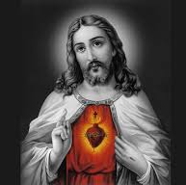
ORACIÓN FINAL
Pedimos la guía y asistencia del Espíritu Santo y la Virgen María para que nos ayuden a reconstruir nuestro México lindo y querido, que se nos está descomponiendo cada día más. Cristo Resucitado es nuestra fuerza y nuestra esperanza, para que haya la paz que él nos trajo, que reine en el corazón de cada familia. El mal no tiene la última palabra. Con Cristo, con la fuerza del Espíritu y la protección de nuestra Madre, podremos reconstruir la paz personal, familiar y social. Amén.

Slide 17
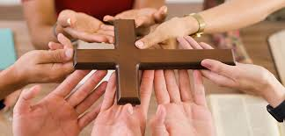
GRACIAS

